Slide 1






因为专注 所以专业
联想商用智慧课堂解决方案

Slide 2
目录
CONTENTS
01
需求和痛点
02
方案详细介绍
03
方案优势

Slide 3
面临的挑战
教育信息化从“建”到“用”艰难转型
制约因素
教师接受新思维、新方法需要指引
教师缺乏有效的针对性指导
没有构建有效的激励机制
没有形成技术与教育融合、促进质量提升的成熟模式

Slide 4
痛点
传统课堂教学痛点
痛点1
局限于个体经验的教学
拘泥于时空限制的学习
痛点2
痛点3
受困于低阶思维的课堂

Slide 5
目录
CONTENTS
01
需求和痛点
02
方案详细介绍
03
方案优势

Slide 6
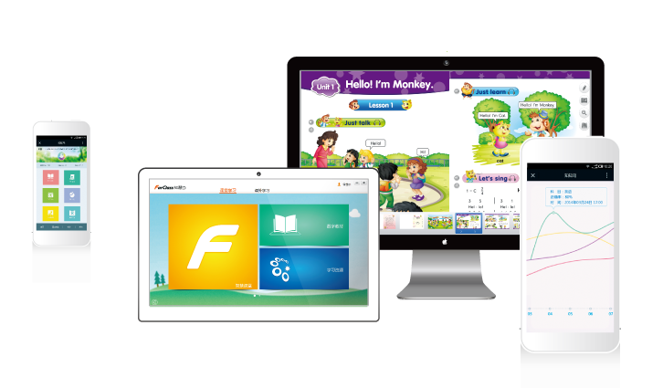
联想智慧课堂解决方案
是什么What is:
联想智慧课堂解决方案是通过教师和学生人手一台移动智能终端，基于云资源与智能终端的支撑，进行以互动为核心的教学模式，实现多屏互动、多人互动、分组学习和实时反馈。
主要组件Key Features:
教师机
学生互动平板
智慧课堂 Windows客户端
智慧课堂 Android客户端
一体机（可选配置）
无线投屏（可选配置）
WIFI AP
供电模块
充电柜

Slide 7
方案介绍
信息技术支撑课改、考改
教育评价管理
过程性数据记录与评价
教育质量检测与学情报告数据化、科学化
教学资源
数字化、富媒体化、用户UGC生态
优质配套、直接可用、方便编辑的教学资源库
03
04
01
教学环境
普适与常态化
盘活学校基础设施，多样化的课堂形态
服务教师教学，高效课堂互动
教学服务
智能化、个性化
先学后教的教学理念、互动为主线
自主、合学、探究的课堂教学模式
02

Slide 8
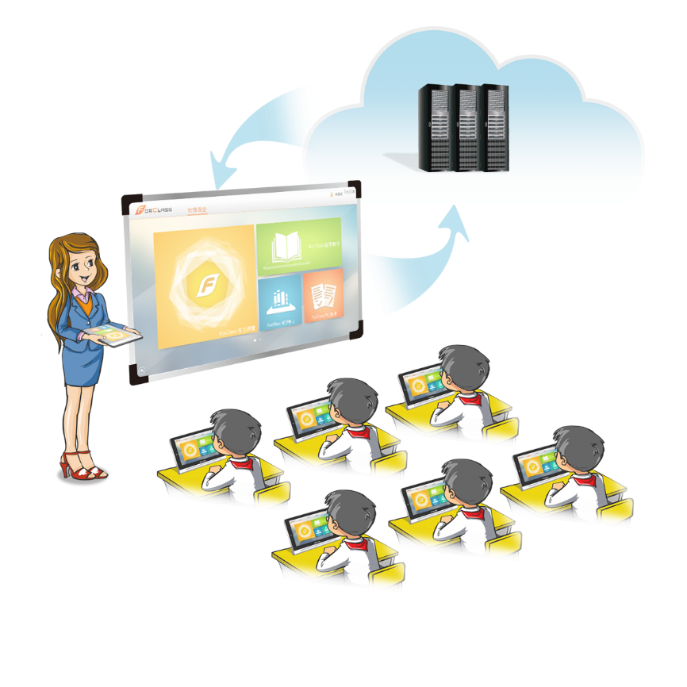

方案介绍
联想智慧课堂 系统组成
智慧云平台
云资源、用户认证、教学数据
教学一体机／互动白板／投影仪
课堂专用路由
（AP+AC）
联想智慧课堂
互动课堂支撑系统
教师专用终端
（可选）
学生专用终端
教师
学生

Slide 9









产品功能
精品微课
同步资源
公式定理
学科图形
课件备课
微课录制
交互模板
辅助工具
互动白板 学科工具
绘屏涂鸦 拍照截图
随机点名 点赞计分
计时作答 录制微课
即时互动 预设互动
分屏对比 投票鼓励
分组互评 班级互评
教师关注 自学点评
错题统计
统计图表
课后报表
课堂大数据
产品功能
多种组卷
在线批阅
移动APP
在线考试
屏幕分享
文件分发
资源分发
学生展评
专用桌面
屏幕巡视
一键锁屏
行为统计

Slide 10




服务教师
| 数字化教学
智慧课堂
  互动教学：分享点评、随堂小考、分组教学、微课录制，课堂效率优化提升；
  数字工具：随机点名、计时作答、互动激励、屏幕分享，课堂气氛紧张有序。
数字备课
  开放式数字教材，模板化教学活动，个性化资源组织与再造快速便捷，互动课堂准备省时省力。
数字资源
  全学科全学段正版数字教材，内嵌与外联资源相得益彰；
  依循教材结构分类数字资源，立体支持信息化教学设计。
帮助教师自如应对信息化教学的挑战

Slide 11
面向学生
| 自主学习
学会自习
  基于数字教材自主预习，发现问题、提出问题；
  通过完成教师布置的学习任务，实现课堂翻转；
  自主训练智能评测个性化反馈，及时查缺补漏。
学会运用
  批注、涂鸦，呈现思维轨迹，将知识无限延伸；
  学习成果自主分享、展示，同学相互点评促进；
  小组合作学习，互助交流、协作探究解决问题。
学会反思
  随堂笔记、评测结果自动保存，课后反思事半功倍；
  教师板书、教学资源自动归纳，课后复习有的放矢。
以学生为中心的课堂改革，提升自学能力

Slide 12
助力学校
| 信息化管理
过程化管理
  课前预习、课堂表现、课后测评实时同步，学生状态细致掌握；
  课堂动态生成性教学资源自动积累汇聚，校本资源聚沙成塔。
教学大数据
  信息化教学数据实时记录汇总，教与学过程一目了然；
  知识掌握、分层能力多维分析，教学效果立体呈现。
直观反馈信息化应用过程与效果

Slide 13
目录
CONTENTS
01
需求和痛点
02
方案详细介绍
03
方案优势

Slide 14






方案优势
01 课堂互动形式丰富多样
02 对接精准教学资源
03 创新教学模式，覆盖教学完整流程
04 教与学数据流全汇总
05 稳定可靠，支撑常态应用
06 兼容各类环境设施，避免重复建设
Notes:
教学资源最标准，完全符合教育部要求
课堂互动非常丰富，投票，做选择题，填空题，截屏
数据全汇总，可以直观观看学生的学习表现

Slide 15

AI+课堂系统综合解决方案
2．AI+课堂：学生人脸实时比对、助力走班考勤管理
上课后，系统会不断抓拍学生图片，并进行实时比对分析，比对结果在平台统一展示。任课老师可以在平台上查询到学生每一节课的出勤状态。同时这些数据还可以用来评估学生在课堂中的参与度，甚至分析学生的学习态度、学习兴趣，为其学业发展提供建议。
2018 Lenovo Internal. All rights reserved.
05

